Slide 1
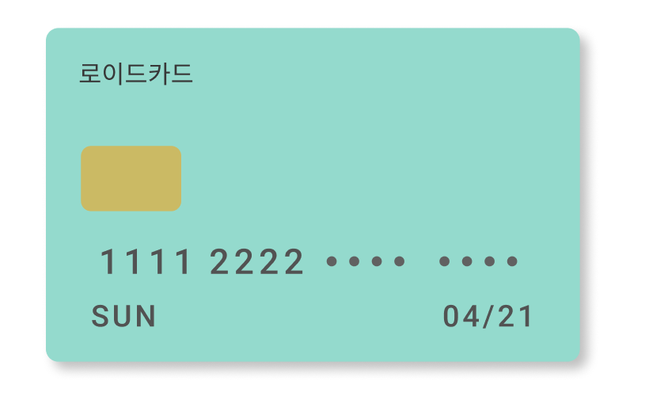
Card
Small
Medium
Large
card-container
card-inner
card-header
card-body
card-footer

Slide 2
card-header
card-company: 카드사
card-company
card-body
ic-chip
card-numbers: 카드번호 앞 8자리(각 4자리)
card-number-container
blind-numbers: 카드번호 뒷 8자리(각 4자리, 블라인드 처리)
z
card-numbers
blind-numbers
card-footer
card-owner: 카드 소유자 이름
valid-date: 카드 유효기간(MM / YY)
card-owner
valid-date

Slide 3
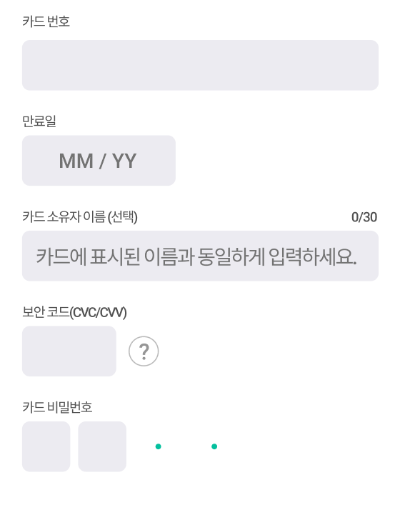
Card Input Form
card-input-form
input-title
input-validation-message
input-container
input-body

Slide 4
card-number-input-container
card-number-input: 카드 번호 각 4자리
card-number-input
valid-date-input-container
valid-date-input: 카드 만료일자 MM과 YY 각 2자리
valid-date-input
owner-input-length
owner-input-container
owner-input: 카드 소유자 이름 최대 30자
owner-input-length: 카드 소유자 이름 길이 (input-validation-message 에 포함)
owner-input
cvc-input-container
cvc-inform
cvc-input: CVC 번호 3자리
cvc-inform: CVC에 대한 설명
cvc-input
password-input-container
password-input: 카드 비밀번호 앞 2자리(각 1자리, 블라인드 처리)
password-blind
password-blind: 카드 비밀번호 뒤 2자리(각 1자리)
password-input

Slide 5
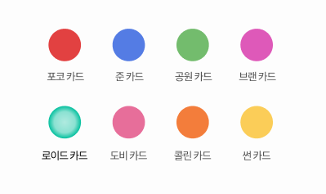
Modal
modal
modal-inner
modal-body

Slide 6
card-company-list
card-company-list: 카드사 목록
card-company-item: 카드사 항목
card-company-item
card-company-item
card-company-color: 카드사 대표 색상
card-company-name: 카드사 명
button
card-company-color
card-company-name

Slide 7
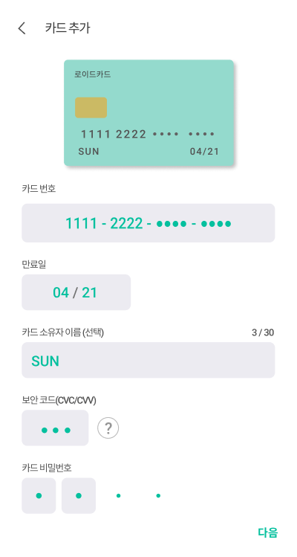
page
Page
page-header
page-body
page-footer

Slide 8


Page-header
page-header
page-header: 하위 컴포넌트는 선택
button
page-header-title: text를 props로 받음
page-header-button
page-header-title
Page-footer
page-footer
page-footer: 하위 컴포넌트는 선택
button
page-footer-button: text를 props로 받음
page-footer-button

Slide 9
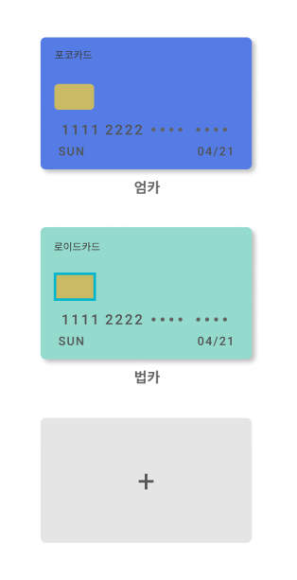
Card-List (Page-body)
card-list
card-item
card-add-button
button

Slide 10
card-item
Card (component): 카드 컴포넌트 인스턴스 (Small)
card-nickname: 카드 별칭 최대 40자
Card (component)
card-nickname

Slide 11
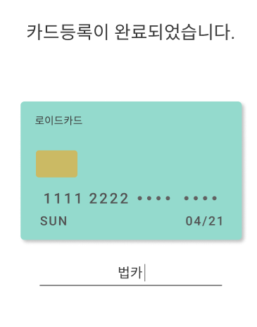
Card-Registered (Page-body)
card-registered
card-registered-message
카드등록이 완료되었습니다.
card-registered-preview

Slide 12
card-registered-preview
Card (component): 카드 컴포넌트 인스턴스 (Large)
card-nickname-input: 카드 별칭 최대 40자
Card (component)
card-nickname-input

Slide 13
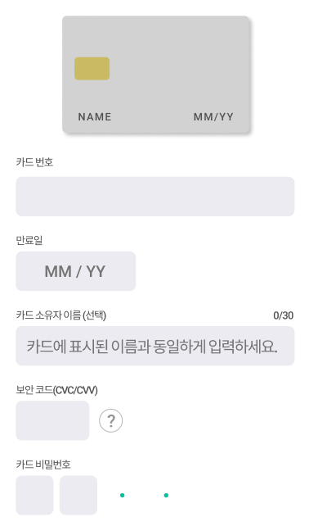
Card-Register (Page-body)
card-register
card-company-picker-container
card-input-form-container

Slide 14
card-company-picker-container
Card (component): Card 컴포넌트 인스턴스 (Medium)
button
Card (component)
card-input-form-container
Card-Input-Form (component): Card-Input-Form 컴포넌트 인스턴스
Card-Input-Form (component)

